Slide 1
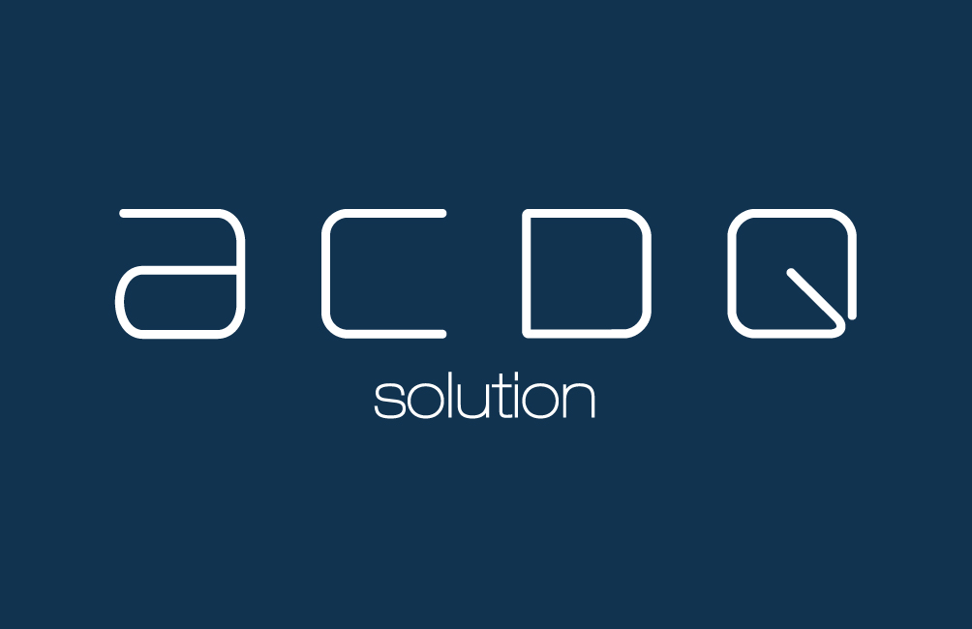
SOFTWARE
Struttura e paradigmi adottati

Slide 2
AGENDA
Tecnologie utilizzate
Tipo di design
Testing
Prossimi passi

Slide 3
Tecnologie utilizzate
Applicazione web sviluppata in JAVA 7, JSP e Servlet
perchè:
Modularità o Riuso del codice
Standard riconosciuto
Ampio supporto dalla comunità di sviluppatori
L’interfaccia grafica, che per i nostri scopi è solo un pannello di controllo interno, è realizzata in html + javascript + css + jquery

Slide 4
Tecnologie utilizzate
Database relazionale Mysql
Nel «caso pessimo» di 500 eventi gestiti tutti insieme stimo una dimensione massima della tabella più grande di circa 50k tuple, le altre ne avrebbero qualche migliaio al massimo - il database è quindi piccolo
Le tabelle sono poche e le join tra di loro semplici
2 Interfacce web service
SOAP (libreria CXF di Apache) in quanto utilizza il moderno standard JAX-WS
Rest (specifica JAX-RS e implementazione RestEasy)
Come formato di interscambio dei dati usiamo JSON
Tramite una di queste interfacce i clienti prenderanno le informazioni che produciamo
La logica implementata nel web service è «light» rispetto a quella che viene eseguita al momento di registrazione di un evento su cui far eseguire l’algoritmo

Slide 5
TECNOLOGIE UTILIZZATE
Ci sono 5 progetti su ambiente di sviluppo Eclipse:
L’applicazione web
un progetto contenente la logica core dell’applicazione esposta tramite api java
Il progetto Rest
Il progetto SOAP
L’algoritmo
Il versionamento del codice è fatto tramite un account Git Bitbucket

Slide 6
TIPO DI DESIGN
L’approccio adottato nella fase di sviluppo iniziale è DDD (Domain Driven Design) perché:
Dovendo sviluppare degli algoritmi come parte core dell’applicazione è fondamentale concentrarsi sul dominio e sulla logica per fare in modo di poter sviluppare/migliorare in modo iterativo la logica potendo contare su un design delle informazioni scalabile
In futuro, dovendo raffinare l’algoritmo e le chiamate web services come parte «core», l’approccio TDD (Test Driven Design) si presta meglio

Slide 7
Testing
Oltre a user test sul pannello di controllo GUI vengono effettuati dei test di carico di chiamate web service su un piccolo server di sviluppo preso da Aruba

Slide 8
Prossimi passi
Beta testing
Messa on line su un server di produzione
Affinamento/aggiunta degli algoritmi
Sicurezza dei web services (basic authentication per SOAP, oauth2 per Rest)

